Slide 1
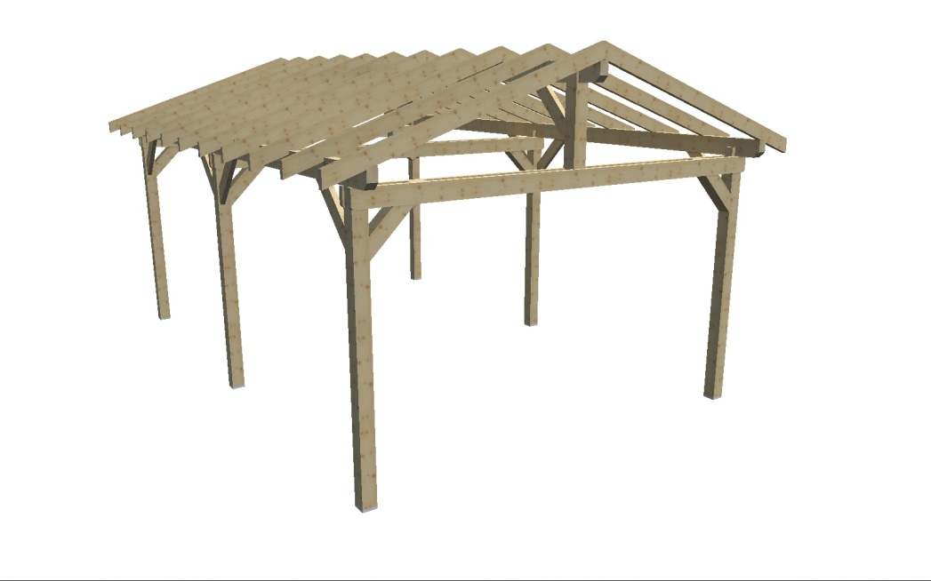
4,50 x 6,30 m
Auvent double pente en section 120 x 120 mm
Réf. KA 4563ST
3,28 m
6,32m
4,5 m
DIMENSIONS
Dimensions ext. au sol : 3 900 x 5 860 mm Surface brute au sol : 22,85 m² Hauteur passage : 2 200 mm Hauteur totale: 3 287 mm Débords de toit : 300 mm à l’égout (chevron) et 230 mm en pignon (panne) Dimensions couverture toit : 4 500 x 6 320 mm Surface projetée au sol: 28,44 m²
Structure : 6 poteaux en épicéa du nord contrecollé, traité insecticide et fongicide CTBP+ incolore, raboté 4 faces et chanfreiné. Humidité max.: 15 %. Section 120 x 120 mm. Bois certifié PEFC. 3 pannes en bois de charpente (épicéa ou sapin massif), séché, raboté et traité insecticide et fongicide CTBP+ incolore, classe de résistance C24 assemblés avec liens en bois. Section 80 x 160 mm. Bois certifié PEFC. 3 pignons avec entrait moisée en bois de charpente (épicéa ou sapin massif), séché, raboté et traité insecticide et fongicide CTBP+ incolore, classe de résistance C24 assemblés avec liens en bois. Section 145 x 45 mm. Bois certifié PEFC. Poteaux livrés avec platine métallique à fixer au sol dur. Assemblage des pannes en trait de Jupiter. Usinages sur centre en commande numérique. Chevrons : Bois de charpente en épicéa / sapin massif, . séché, raboté et traité insecticide et fongicide . . CTBP+ incolore, classe de résistance C24 ; . . section 120 x 45 mm. COLIS Dimension du colis (LxPxH) 400 x 120 x 50 cm Poids du colis 458kg
PLUS PRODUIT
- Produit fabriqué en FRANCE
-Poteaux livrés avec platine métallique à fixer au sol dur.
-Assemblage avec tenon et mortaise et tourillons. Usinages sur centre en commande numérique.
CONSEILS DE MISE EN SERVICE
A installer sur dalle béton
PRODUIT LIVRE
PRODUIT LIVRE MONTE

